Slide 1


ISLAM
Nuorin ja toiseksi suurin uskonto

Slide 2

ISLAM
Muslim –sana =
Islam –sana =
Kannattajia n. 2 miljardia
Syntyi 600-luvulla Arabian niemimaalla Mekassa
Käyttävät Jumalasta nimeä Allah
Pyhä Kirja =
Perustaja Muhammad on profeetta eli Jumalan lähettiläs

Slide 3
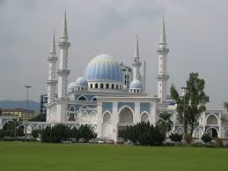
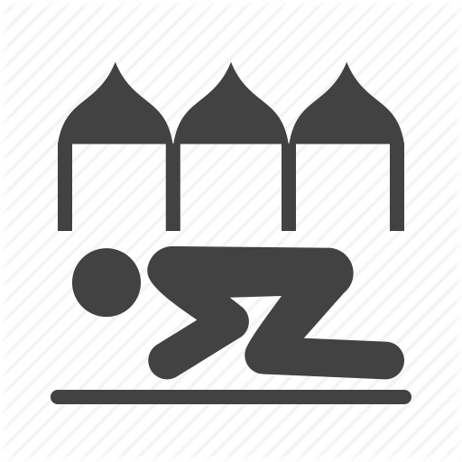
ISLAM
Yksijumalainen uskonto eli monoteistinen
Islamin kieli on arabia
Uskotaan enkeleihin ja tuomiopäivään (toiset pääsevät paratiisiin ja toiset joutuvat helvettiin)
Rukoushetket tärkeitä, vietetään mieluummin moskeijassa ja rukoillaan kääntyneinä Mekkaan, joka on Islamin pyhä kaupunki

Slide 4
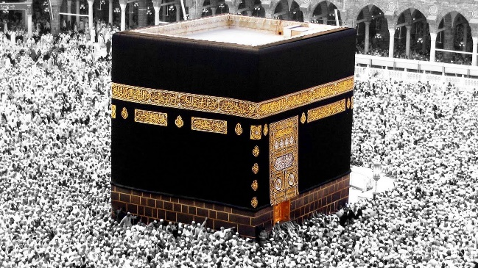
ISLAM
Muhammed joutui muuttamaan Medinaan, profeetan kaupunkiin v. 622 jKr. → ensimmäinen uskonyhteisö eli umma ja ajanlaskun alku
Muhammed laati islamin perusopit ja uskonelämän käytännöt
V. 630 valloitti Mekan → Kaaban temppeli
Muhammed kuoli

Slide 5
ISLAM
Islam jakautui kahteen suuntaukseen
  Sunnalaisuus: tärkeää Koraani ja sunna eli Muhammedin antama elämänmalli → Suurin islamilainen suuntaus (90%)
  Šiialaisuus: johtajien tehtävänä tulkita Koraania ja soveltaa sitä eri tilanteisiin → johtajaksi valittiin Muhammedin serkku Ali (10%)
Levisi nopeasti ja vaikutti eurooppalaiseen kulttuuriin

Slide 6
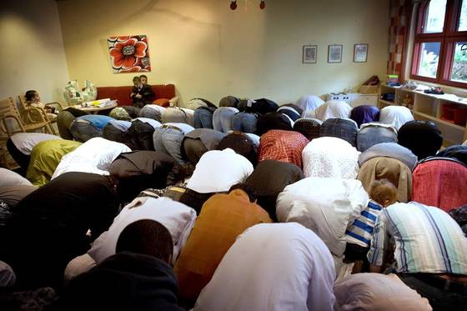
USKON VIISI PERUSPILARIA
Uskontunnustus
  ”Ei ole muuta herraa kuin Jumala ja Muhammed on hänen profeettansa”
  Allah tuomitsee paratiisiin tai helvettiin
Rukous
  Suoritetaan viisi kertaa päivässä kumartaen Mekkaan
  Rukousmatto
  Moskeijassa johtaa imaami

Slide 7

USKON VIISI PERUSPILARIA
Almuvero
  Tuloista ja omaisuudesta 2,5% vähävaraisille
Paasto
  Pidättäytyminen ruoasta, juomasta, tupakasta ja seksuaalisesta kanssakäymisestä
  Opiskellaan Koraania
  Ramadan-kuukauden ajan päivisin
  Paaston loputtua ’id al-fitr -juhla

Slide 8
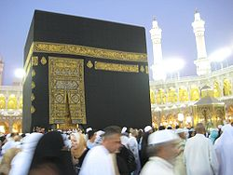
USKON VIISI PERUSPILARIA
Pyhiinvaellus
  Kerran elämässä Mekkaan
  Valkoiset vaatteet tasa-arvon vuoksi
  Kaaban temppelin kiertäminen
  ’id al-adha eli uhrijuhla

Slide 9
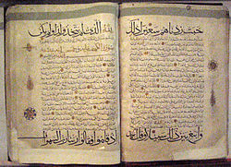
KORAANI
Pyhä eli taivaallinen kirja ja myös pyhä esine
Sisältää Muhammedin taivaasta saaman arabiankielisen sanoman
Koraanissa on 114 suuraa eli lukua

Slide 10
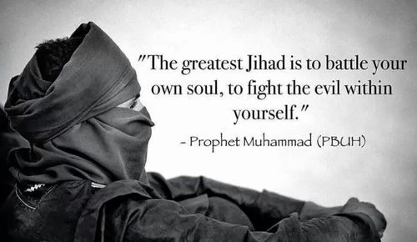
JIHAD
Ihmisen on jatkuvasti kilvoiteltava hyvän elämän puolesta
Kilvoittelusta käytetään nimeä Jihad
Islamin ulkoista puolustamista, tarvittaessa vaikka asein → pyhä sota

Slide 11

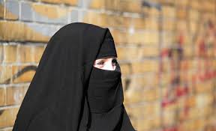
ŠARIA
Sisältää Koraanin tulkintaa
Sääntöjä ja ohjeita esim. rituaaleihin, pukeutumiseen, ruokailuun, miehen ja naisen tehtäviin
Halal-ruoka puhdasta
Erilaiset roolit
  Ei tekemisissä vastakkaisen sukupuolen kanssa kuin avioliitossa ja perheessä, ei kätellä tai katsota silmiin
  Koti ja perhe naisten aluetta
  Miehillä vastuu taloudesta ja asioista ulos päin

Slide 12
ELÄMÄNKAARIJUHLAT
Nimenantojuhlassa ympärileikkaus
Avioliitto
  Miehet voivat avioitua juutalaisen tai kristityn kanssa
  Naiset vain muslimin
  Lapset kuuluvat aina isän sukuun ja uskontoon
Hautajaiset
  Mahdollisimman pian kasvot kohti Mekkaa
  Vain miehet osallistuvat

